Slide 1
МУНИЦИПАЛЬНОЕ ОБЩЕОБРАЗОВАТЕЛЬНОЕ УЧРЕЖДЕНИЕ
«СРЕДНЯЯ ОБЩЕОБРАЗОВАТЕЛЬНАЯ ШКОЛА № 7»
ГОРОДА РЖЕВА ТВЕРСКОЙ ОБЛАСТИ
Турнир знатоков русского языка
Подготовила учитель высшей категории Арсеньева Татьяна Евгеньевна
2019

Slide 2

НЕ ИМЕЙ СТО РУБЛЕЙ,
А ИМЕЙ СТО ДРУЗЕЙ .

Slide 3

ПРАВИЛА ТУРНИРА
Работать дружно, все вместе;
Уметь выслушать своего товарища;
Не обижать товарища, если он сделал ошибку;
Не смеяться над командой, которая проигрывает;
Не злиться, если ваша команда проиграет

Slide 4
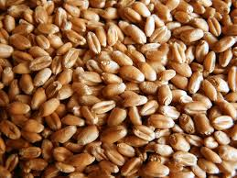

КОНКУРС «РАЗМИНКА»
Что посеешь,
то и пожнёшь.

Slide 5


КОНКУРС «РАЗМИНКА»
С кем поведёшься,
от того и наберёшься.

Slide 6
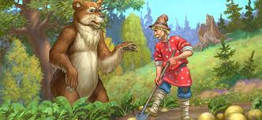
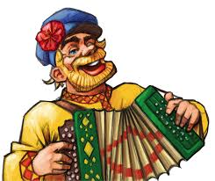
КОНКУРС «РАЗМИНКА»
Делу время,
потехе час.

Slide 7
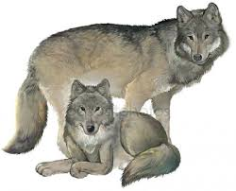
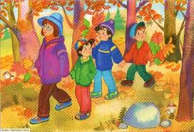
КОНКУРС «РАЗМИНКА»
Волков бояться,
в лес не ходить.

Slide 8

КОНКУРС «РАЗМИНКА»
Без труда,
не вытащишь и рыбку из пруда

Slide 9
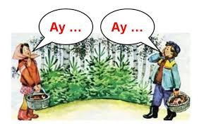
КОНКУРС «РАЗМИНКА»
Как аукнется,
так и откликнется

Slide 10
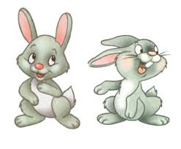
КОНКУРС «РАЗМИНКА»
За двумя зайцами погонишься,
не одного не поймаешь.

Slide 11

КОНКУРС «РАЗМИНКА»
Ученье – свет,
а не ученье – тьма.

Slide 12
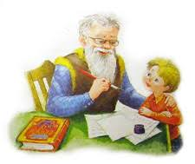
КОНКУРС «РАЗМИНКА»
Что написано пером,
то не вырубишь и топором.

Slide 13




СЛОВАРНЫЕ СЛОВА ДЛЯ 1 КОМАНДЫ
1. ДЕВОЧКА
2. ЗАВОД
3. ЖЁЛТЫЙ
4. ЛОПАТА
5. МОРКОВЬ
6. ПАЛЬТО
7. РИСУНОК
8. ТЕРАДЬ
9. УЧЕНИК
10. ЯЗЫК

Slide 14

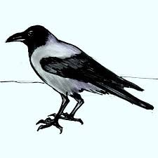


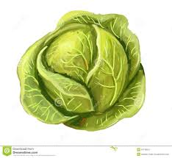
СЛОВАРНЫЕ СЛОВА ДЛЯ 2 КОМАНДЫ
1. АПРЕЛЬ
2. БЕРЁЗА
3. ВОРОНА
4. ДЕРЕВНЯ
5. ЗАЯЦ
6. КАПУСТА
7. МАГАЗИН
8. ОКТЯБРЬ
9. РАБОТА
10. СОБАКА

Slide 15


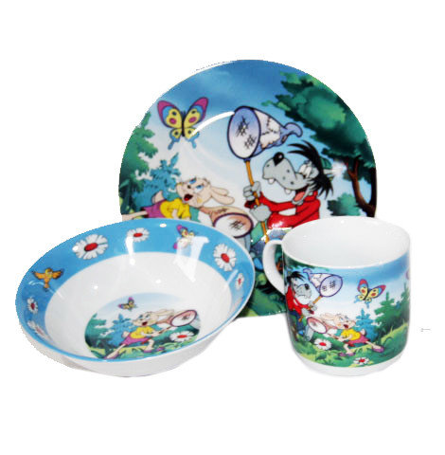

СЛОВАРНЫЕ СЛОВА ДЛЯ 3 КОМАНДЫ
1. АЛФАВИТ
2. ВОРОБЕЙ
3. ГОРОД
4. ДОРОГА
5. КАРТИНА
6. НОЯБРЬ
7. ОДЕЖДА
8. ОБЕЗЬЯНА
9. ПОСУДА
10. САПОГИ

Slide 16

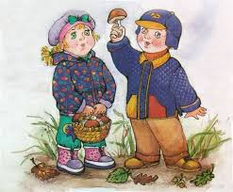


КОНКУРС «ГРИБНИКИ»
1 команда
МЫ ЧИТАЕМ ИНТЕРЕСНЫЕ КНИГИ.
2 команда
МЫ ЛЮБИМ УЧИТЬ СТИХОТВОРЕНИЯ.
3 команда
МЫ СОЧИНЯЕМ ВЕСЕЛЫЕ СКАЗКИ.

Slide 17



ИСПРАВЬ РЕЧЕВЫЕ ОШИБКИ
Дедушка и бабушка сидит на лавочке.
У реки росли ивы, березки и другие цветы.
Осенью часто ходят холодные дожди.

Slide 18
ИСПРАВЬ РЕЧЕВЫЕ ОШИБКИ
Дедушка и бабушка сидят на лавочке.
У реки росли ивы, березки и другие деревья.
Осенью часто идут холодные дожди.

Slide 19
КОНКУРС «ПОМЕНЯЙ СОГЛАСНЫЙ»
ЦВЕТ - ФАРА -
ХАТА - КОЧКА -
ИГРА - ЛЕВ -
РОЩА - КРЫСА -

Slide 20

МОЛОДЦЫ!!!

